Slide 1
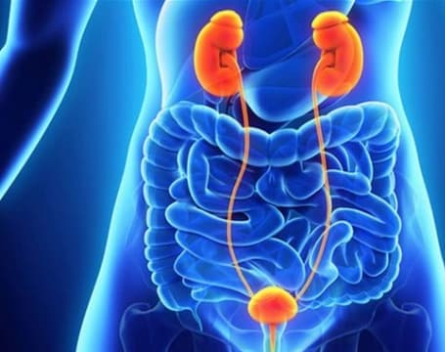
Отделителна система и здраве

Slide 2
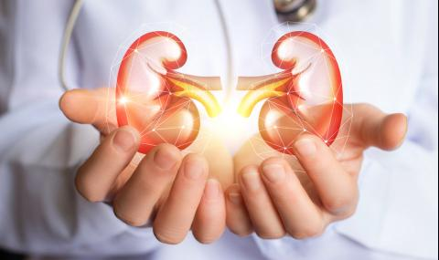
Бъбреци и правила за предпазване от бъбречни заболявания
Бъбреци
“пречиствателна станция”
освобождаване на кръвта от вредни вещества
Правила за предпазване от бъбречни заболявания
чиста вода - √
алкохол и никотин - ×
солени и лютиви храни - ×
лекарства - ×
предпазване от простуда
предпазване от сътресение

Slide 3
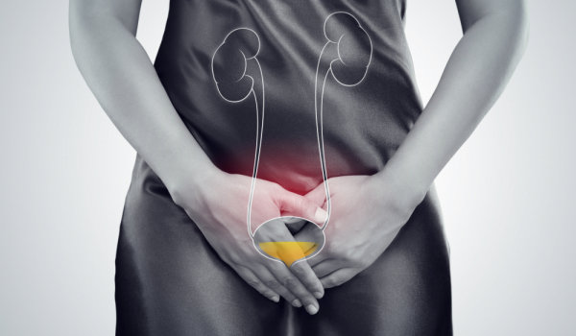
Често срещани заболявания на отделителните органи
Пясък или камъни в бъбреците
Пиелонефрит
Цистит
Уретрит
Простатит
Протеинурия

Slide 4
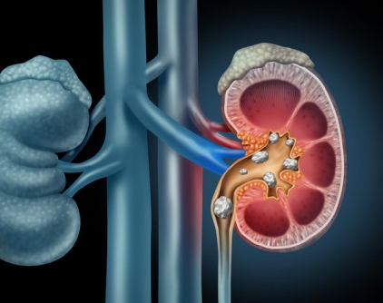
Камъни в бъбреците
Те са твърди кристали на различни соли
калциево-оксалатни
уратни
фосфатни
Възникват като малки песъчинки

Slide 5
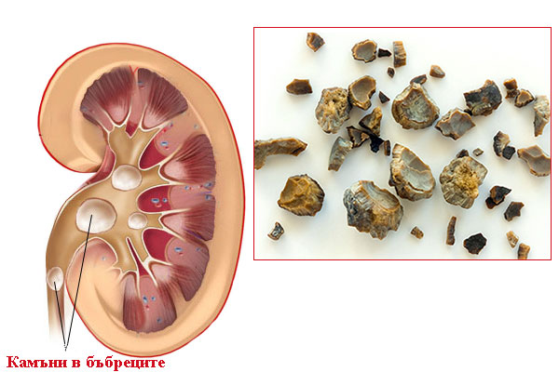

Slide 6
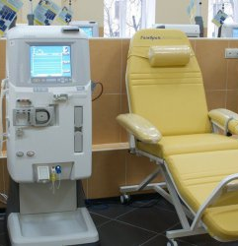
Бъбречно лечение
Изкуствен бъбрек
Хемодиализа
Трансплантация

Slide 7
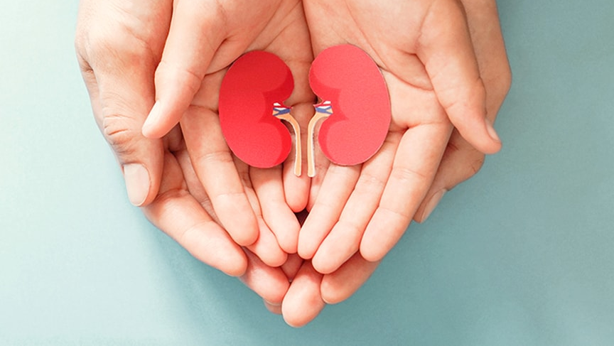
Какво представлява трансплантацията?
процедура, при която кръвта на болния се филтрира
Кога се провежда?
при наличие на бъбречна недостатъчност

Slide 8
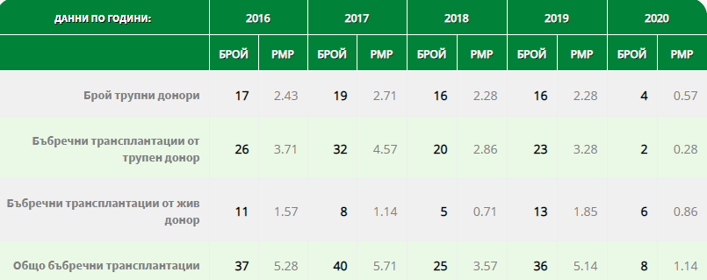
Колко трансплантации на бъбрек се правят годишно у нас?

Slide 9
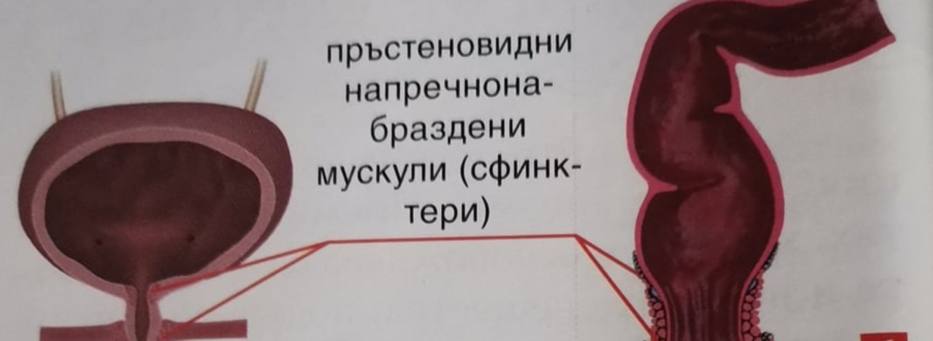
Уринообразуване
Важен процес за физическото здраве на организма
За доброто психическо състояние на човека – уриноотделяне
Неволево уриниране (инконтиненция)
Волево уриниране – пръстеновидни напречнонабраздени мускули

Slide 10
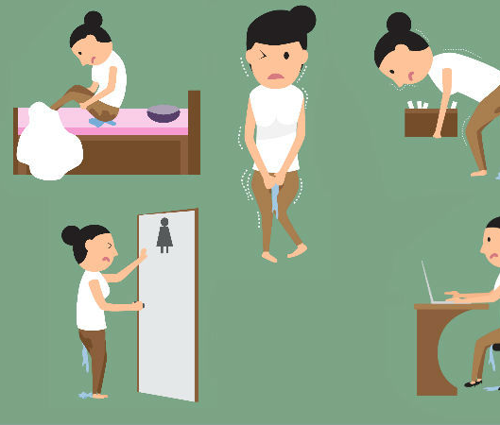
Най-чести причини за инконтиненция
Хормонална недостатъчност;
Слаба мускулатура на тазовото дъно;
Неврологична дисфункция на долните пикочни пътища;
Инфекции на пикочните пътища;
При мъжете: доброкачествено уголемяване на простатата
Най-срещаните рискови фактори са:
Операция на таза;
Операция на простатата при мъжете
Раждане
Менопауза.

Slide 11
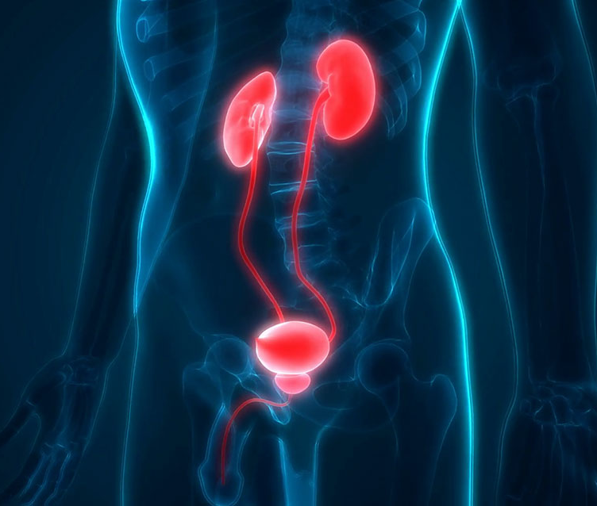
Нормално уриниране
5-6 пъти в денонощие
Отделена урина – 1,5-2L

Slide 12
Линкове към снимките
1 слайд
2 слайд
3 слайд
4 слайд
5 слайд
6 слайд
7 слайд
9 слайд – учебник
10 слайд
11 слайд

Slide 13
Линкове към информацията
Заболявания на отделителната система
Хемодиализа
Статистика – трансплантации
Инконтиненция

Slide 14
БЛАГОДАРЯ ЗА ВНИМАНИЕТО

